Slide 1
Для чего и как мы дышим

Slide 2
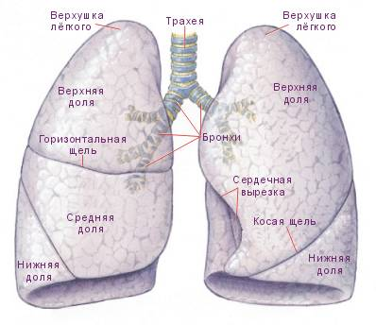
Функции легких.
Основная функция легких - газообмен (обогащение крови кислородом и выделение из нее углекислоты). Поступление в легкие насыщенного кислородом воздуха и выведение выдыхаемого, насыщенного углекислотой воздуха наружу обеспечиваются активными дыхательными движениями грудной стенки и диафрагмы и сократительной способностью самого легкого в сочетании с деятельностью дыхательных путей.

Slide 3
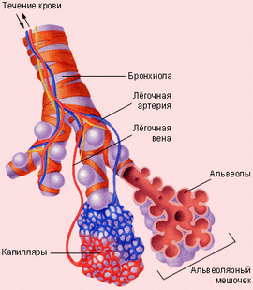
Макро-микроскопическое строение легкого.
Сегменты легких состоят из вторичных долек занимающих периферию сегмента слоем толщиной до 4 см.

Slide 4
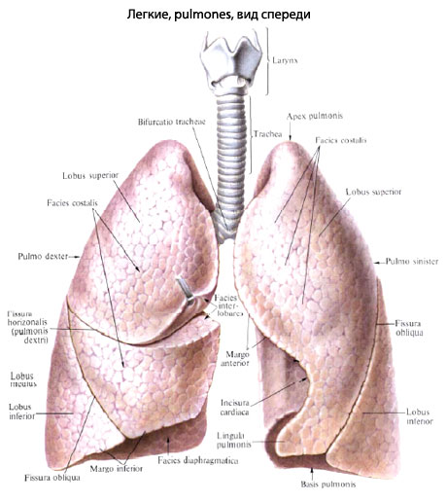
Интересный факт
Правое легкое большего объема, чем левое (приблизительно на 10%), в то же время оно несколько короче и шире, во-первых, благодаря тому, что правый купол диафрагмы стоит выше левого (влияние объемистой правой доли печени), и, во-вторых, сердце располагается больше влево, чем вправо, уменьшая тем самым ширину левого легкого.

Slide 5
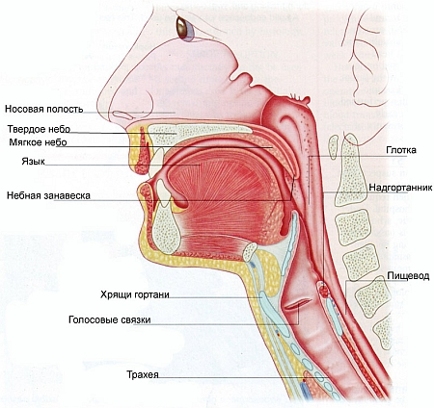
Как поступает воздух в лёгкие
Человек не может без кислорода.При вдохе, когда грудная клетка расширя­ется, воздух «засасывается» в легкие. Сначала вдыхаемый воздух поступает в но­совую полость, где согревается, увлажняется и очищается от пыли; поэтому очень важно ды­шать носом, а не ртом. Затем воздух пере­ходит в носоглотку и гортань.

Slide 6
Органы дыхания важная часть организма

Slide 7
Спасибо за внимание!

